Slide 1
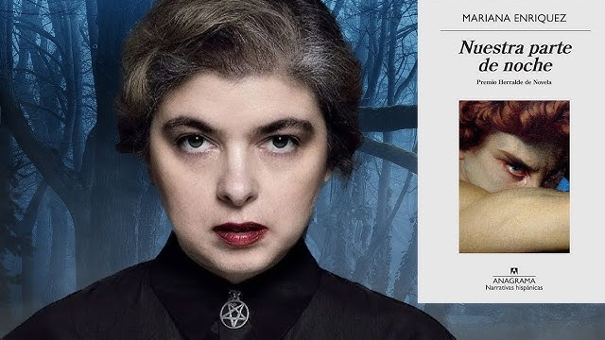
Mariana Enríquez
Nuestra parte de noche

Slide 2
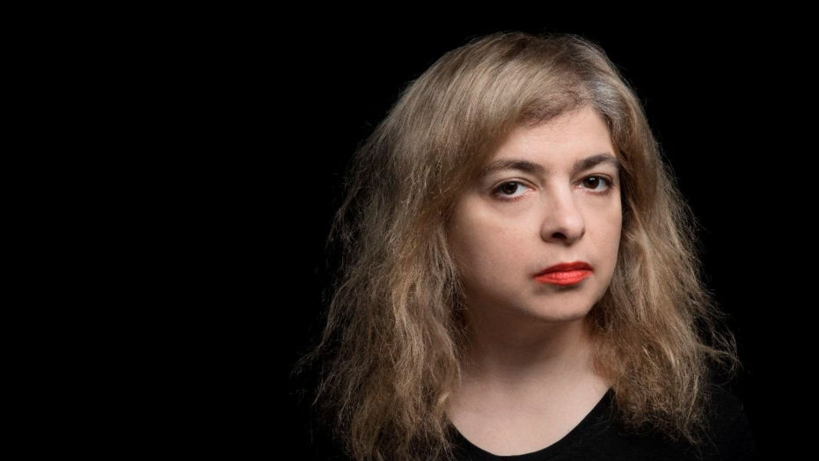
INFLUENCIAS VARIADAS, más allá de lo literario. Apertura a la cultura “pop”:
Edgar allan poe
Julio Cortázar
J.L. Borges
H.P. Lovecraft
Nick Cave the London suede
Stephen King
Arthur Rimbaud
David bowie
David lynch
Emily Brönte

Slide 3
Le llaman "la reina del terror" Y es considerada una de las escritoras más destacadas de la literatura Latinoamericana actual
Mariana Enríquez ha ganado varios premios, incluyendo: Premio Ciudad de Barcelona* (2017) Premio Herralde de novela* (2019)
Ha intentado crear un “terror latinoamericano”
Exploración del vudú, la brujería, la magia, los santos populares, el sincretismo, la hechicería
Terror que también surge de lo sociopolítico: Esto en parte porque creció durante la dictadura militar en la Argentina “y no hay nada más terrorífico que eso”, pero también porque le interesa mucho la política.
El terror de la ficción sobrenatural para hablar del horror social, cotidiano y cruel.

Slide 4
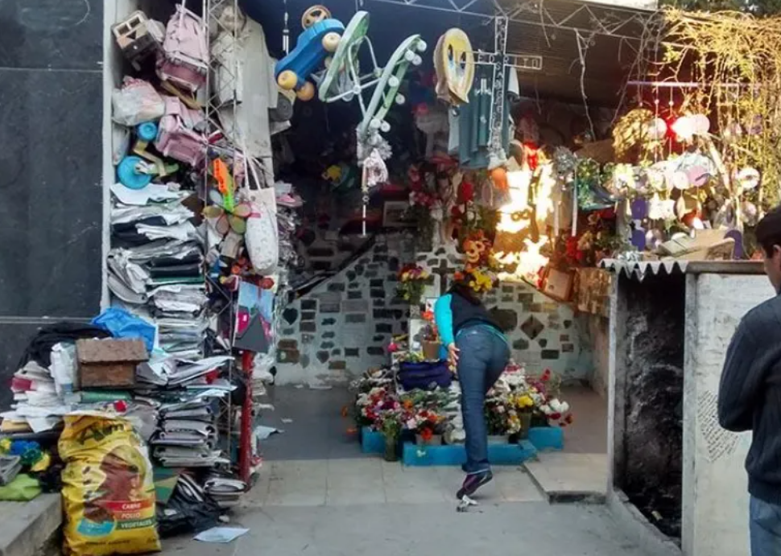
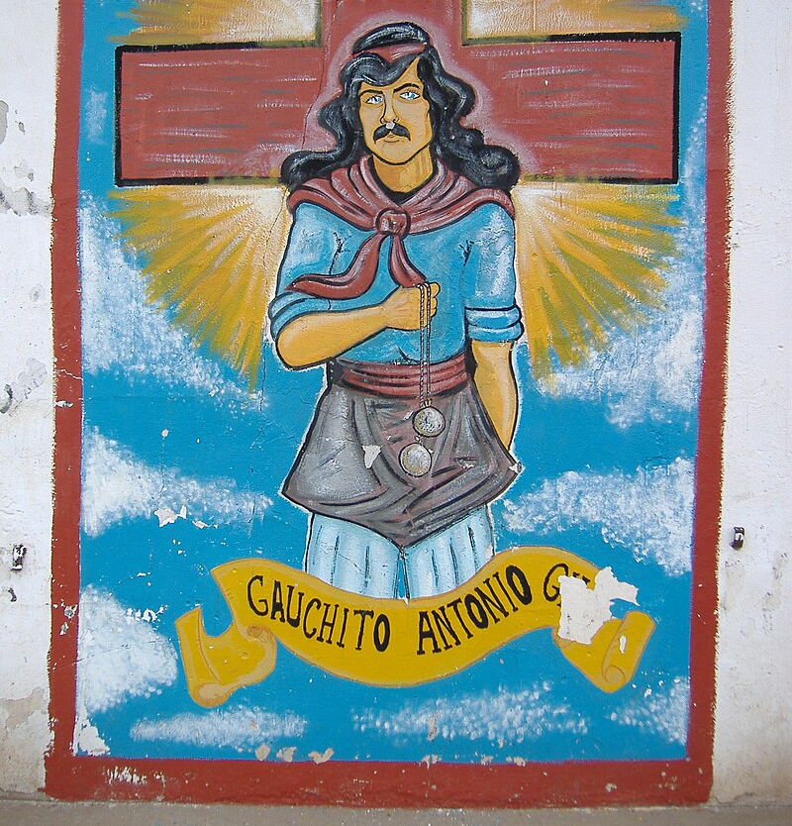
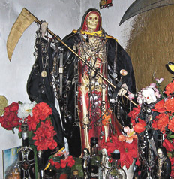
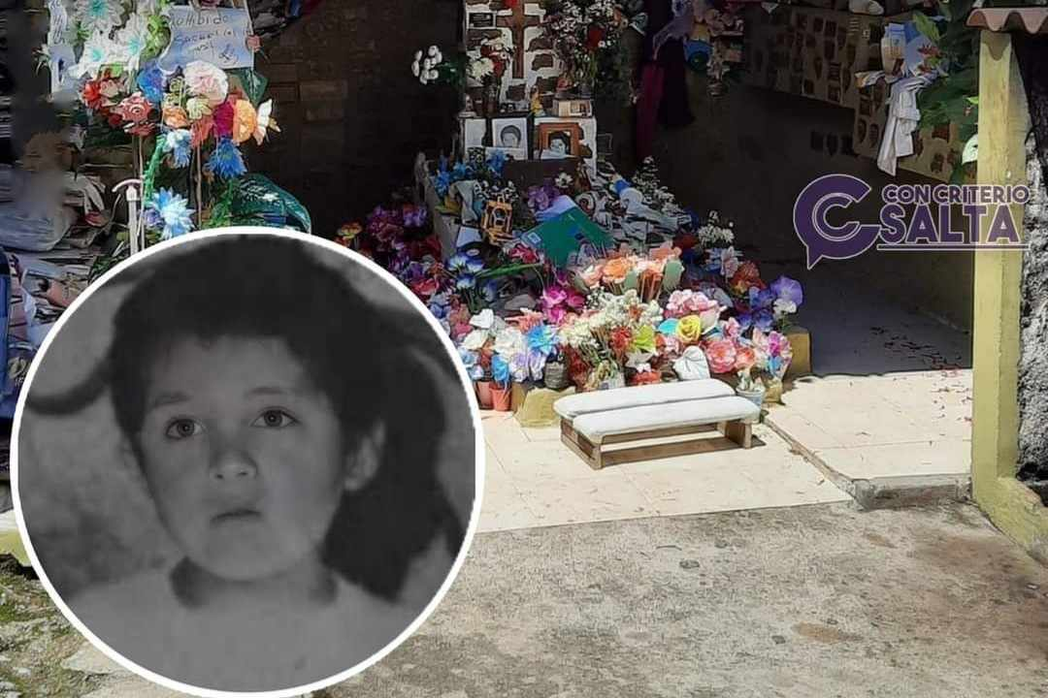
Devoción popular en la obra de enríquez
San Güesito
Gauchito Gil
San La Muerte

Slide 5
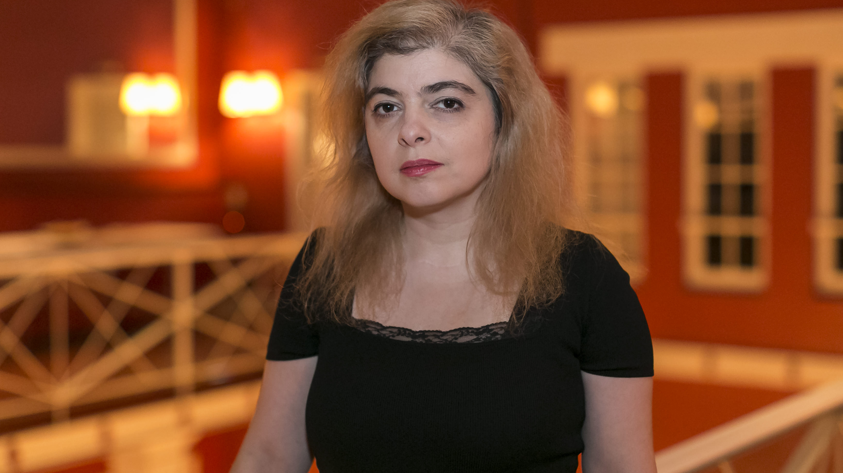
¿cómo caracterizar el género fantástico cultivado por Mariana Enríquez?

Slide 6
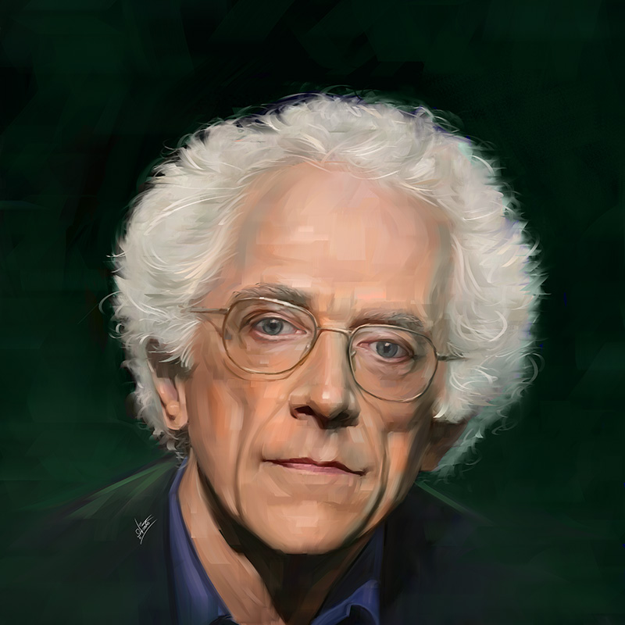
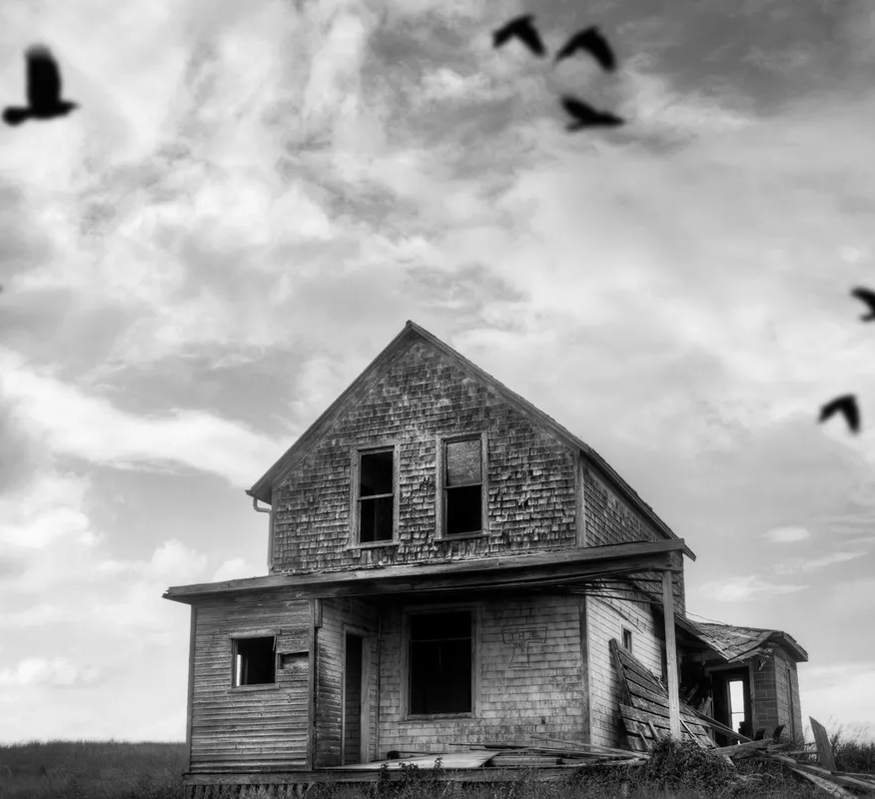
LO FANTÁSTICO SEGÚN TZVETAN TODOROV
El punto de partida para lo fantástico es la existencia de un hecho insólito
Una soga que pica a su dueño
Dos personas que tienen sueños parecidos o “complementarios”
Un elemento que desaparece ante nuestros ojos (o casi)

Slide 7
El hecho insólito admite dos explicaciones al mismo tiempo
Una es sobrenatural. Está fuera de la lógica de este mundo.
La otra es lógica, racional: pertenece a nuestro mundo tal como lo conocemos.

Slide 8

Mientras dure la vacilación entre ambas explicaciones…
…el relato será fantástico.

Slide 9

Lo fantástico existe mientras exista la duda o vacilación
Por eso Todorov dice que lo fantástico es evanescente, es decir, efímero.

Slide 10
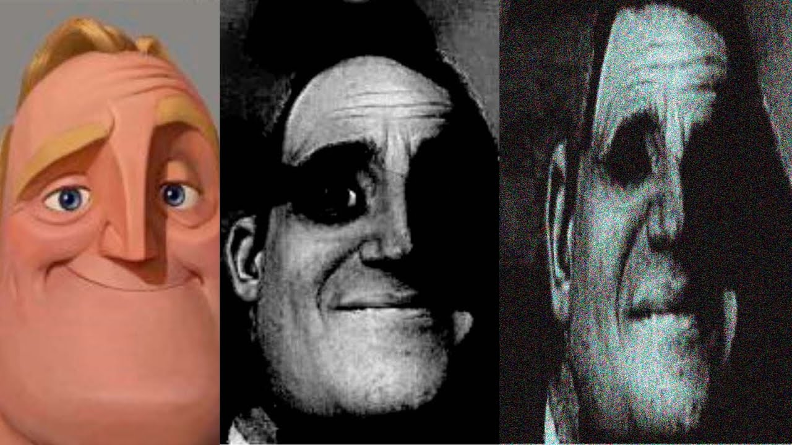
LO EXTRAÑO
LO FANTÁTICO
LO MARAVILLOSO

Slide 11
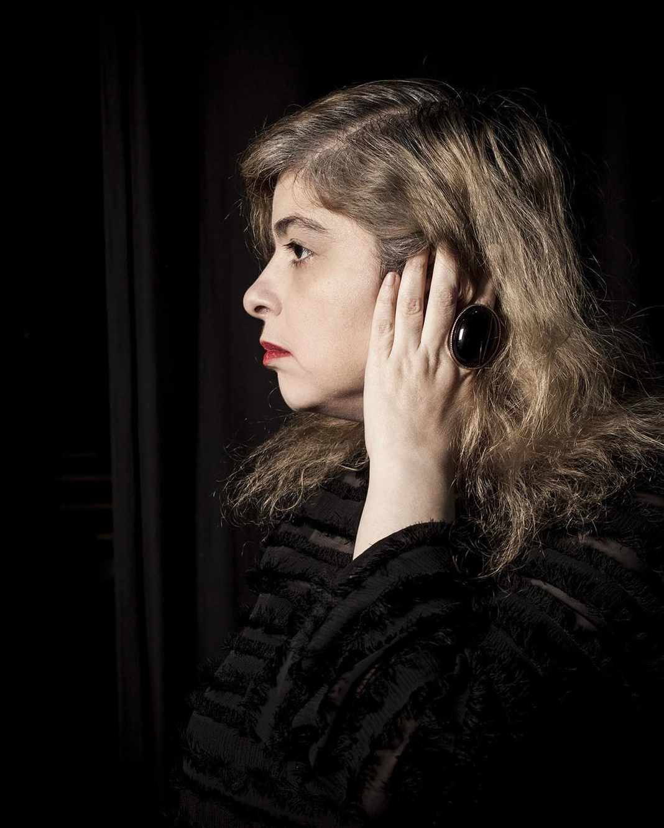
La dictadura argentina del 76 al 83 coincidió con mi infancia; después vinieron los años de la posdictadura y se supo todo lo que había ocurrido. Fue una dictadura con un tipo de horror que no era muy público, las cárceles y los asesinatos eran clandestinos, era algo muy fantasmal. Aparece en la historia porque está muy presente en el cotidiano realista de Argentina. La dictadura se terminó formalmente, pero sus efectos traumáticos siguen existiendo. Es bastante difícil escapar de eso.
Por otro lado, es algo en lo que a mí me interesa trabajar, porque creo que en el tratamiento desde el género del horror de la dictadura hay una especie de elaboración del trauma. Sobre todo cuando es un trauma infantil. No sé si ayuda a entender en el sentido de entender los hechos, pero creo que el horror latinoamericano tiene que hablar de lo político, tiene que hablar de lo social, de lo cotidiano, porque es ahí donde opera. Creo que el terror no puede ser ya el terror de las casas embrujadas y los cementerios, tiene que incorporar una dimensión contemporánea.
Mariana Enríquez

Slide 12
Según bajtin, el cronotopo de lo fantástico es el cronotopo del umbral
Bajtin da dos significaciones al cronotopo del umbral, éste puede ser “el umbral como lugar/tiempo- cronotopo del encuentro” (Bajtin, 1989: 258), pero también “lugar/tiempo de la crisis y la ruptura” (Bajtin, 1989: 258). En éste se dará un encuentro entre mundos o lugares distintos, pero, al ser dos sitios que no deberían tener contigüidad, se convierte en un sitio de crisis y ruptura con relación al sentido de realidad que nos ha sido impuesto.
Por lo tanto, se dice que el cronotopo del umbral o frontera se conecta con los fantástico pues es un cronotopo que conecta dos realidades ontológicas diferentes
Puede definirse, en pocas palabras, como el paso de un mundo a otro fantástico o maravilloso por el sencillo procedimiento de pasar la puerta

Slide 13
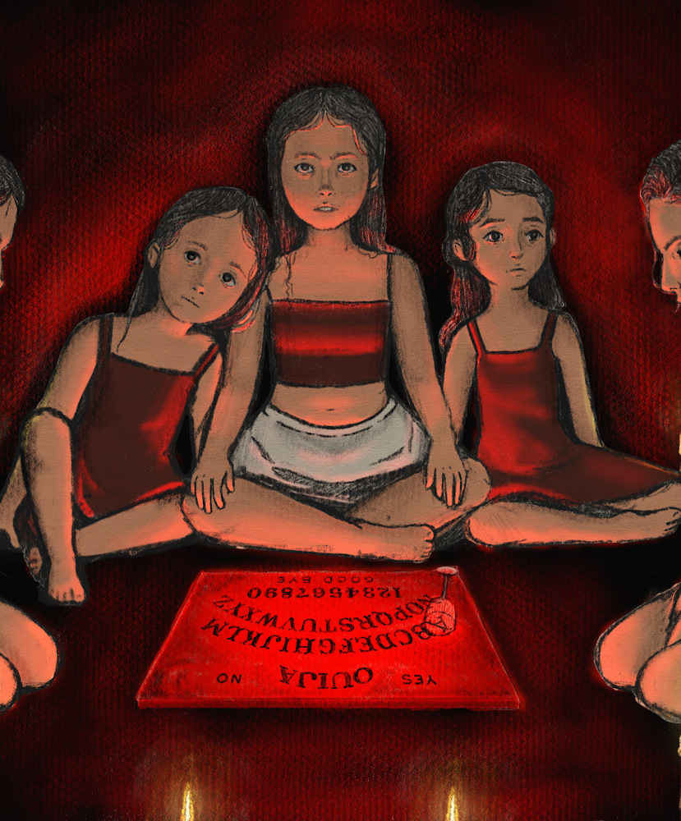
“En «Cuando hablábamos con los muertos», Enríquez problematiza el espacio del hogar hasta convertirlo en un «entre» donde se da el cruce de dos mundos: el físico y aparentemente real de las chicas y uno que representa el «más allá», el lugar de los muertos. Este espacio intersticial en que se convierte la casa de la Pinocha dará pie a una lógica que reconfigura el espacio seguro y cotidiano del hogar y lo convierte en esa zona intermedia donde el diálogo con los muertos es posible […] Enríquez genera este umbral espacio-temporal donde surge la posibilidad de producir nuevas formas de interpelar el pasado argentino a través del contacto con el «más allá». La autora desactiva la lógica de lo real que parecía regir el texto e incluye dentro de este espacio intersticial el hecho sobrenatural. Este «tercer espacio» potencia una relectura acerca de la situación de los desaparecidos en Argentina.”
Lucía Leandro-Hernández

Slide 14
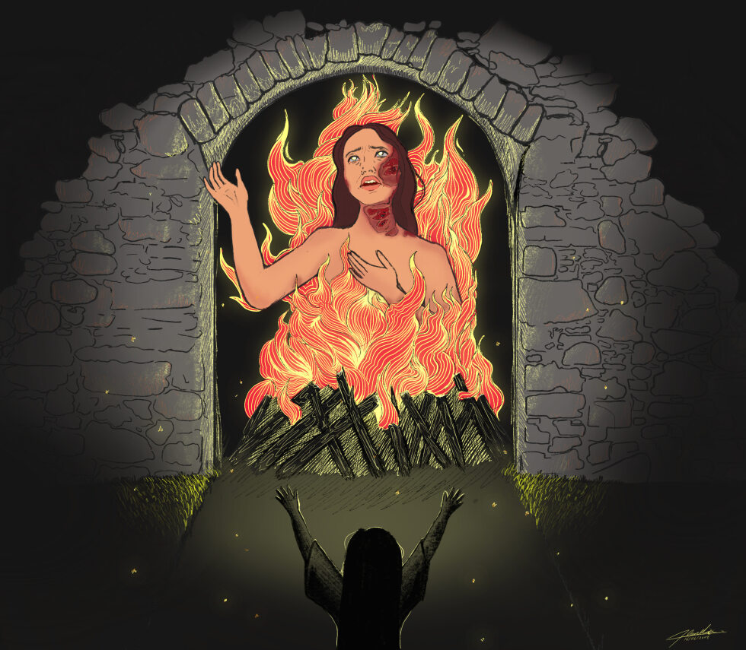
Y ahí estaba también la chica del subte. Pero ya no estaba sola. La acompañaba un grupo de mujeres de distintas edades, ninguna de ellas quemada. Cuando llegaron las cámaras, la chica del subte y sus compañeras se acercaron a la luz. Ella contó su historia, las otras asentían y aplaudían. La chica del subte dijo algo impresionante, brutal:
—Si siguen así, los hombres se van a tener que acostumbrar. La mayoría de las mujeres van a ser como yo, si no se mueren. Estaría bueno, ¿no? Una belleza nueva. La mamá de Silvina se acercó a la chica del subte y a sus compañeras cuando se retiraron las cámaras. Había varias mujeres de más de sesenta años; a Silvina la sorprendió verlas dispuestas a pasar la noche en la calle, acampar en la vereda y pintar sus carteles que pedían BASTA BASTA DE QUEMARNOS.

Slide 15

Me gustaban especialmente las historias sobre la casa abandonada. Incluso sé cuándo comenzó la obsesión. Fue culpa de mi madre. Una tarde, después de la escuela, mi hermano y yo la acompañamos hasta el supermercado. Ella apuró el paso cuando pasamos frente a la casa abandonada que estaba a media cuadra del negocio. Nos dimos cuenta y le preguntamos por qué corría. Ella se rió. Me acuerdo de la risa de mi madre, de lo joven que era esa tarde de verano, del olor a champú de limón de su pelo y de la carcajada de chicle de menta.
La casa de Adela, Las cosas que perdimos en el fuego

